Slide 1
Πασχαλινές εικόνες
Ήθη και έθιμα του Πάσχα

Slide 2
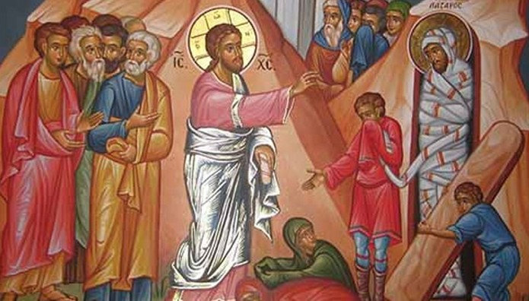
Οι προετοιμασίες για τη Λαμπρή αρχίζουν από το Σάββατο του Λαζάρου. Την ημέρα αυτή τα σχολεία κλείνουν για τις γιορτές του Πάσχα. Τα παιδιά γυρίζουν στις γειτονιές και τραγουδούν το «τραγούδι του Λαζάρου». Ένα παιδί στολισμένο με αγριολούλουδα (κίτρινες μαργαρίτες και Λαζάρους) είναι ο Λάζαρος.
Κρατά ένα κλαδί φοινικιάς στολισμένο με αγριολούλουδα. Οι άλλοι τραγουδούν το «τραγούδι του Λαζάρου» και οι νοικοκυρές τους δίνουν αβγά, αναρή ή χρήματα.

Slide 3
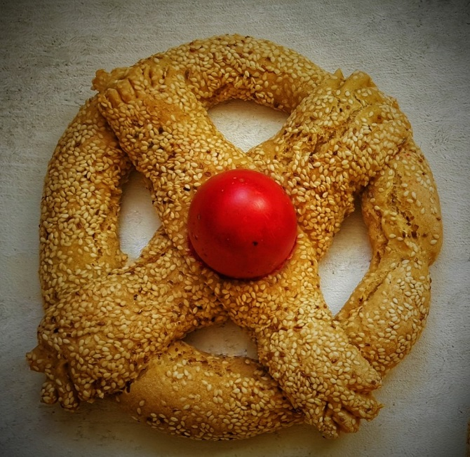
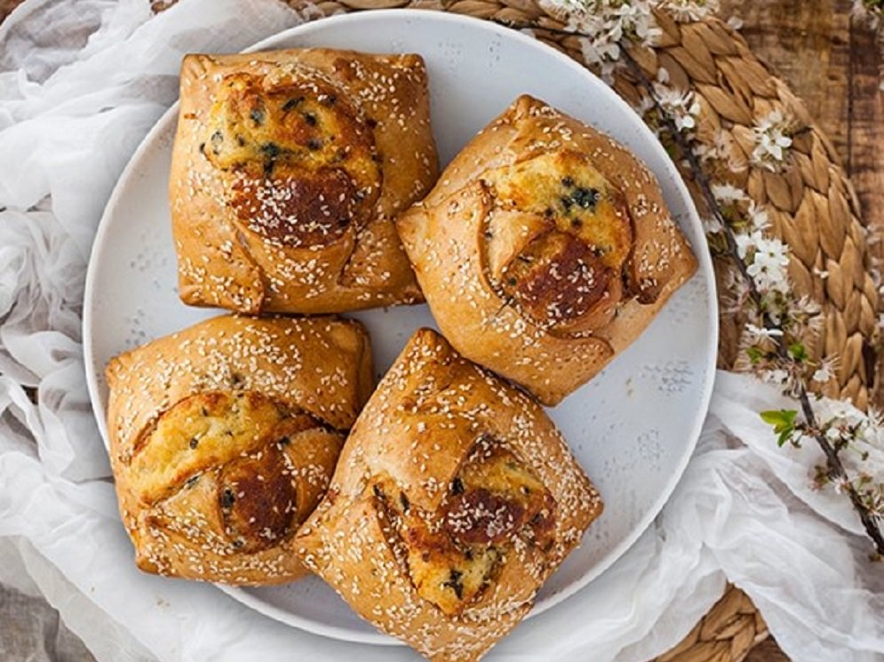
Την Αγία Εβδομάδα οι γυναίκες καθαρίζουν και συγυρίζουν τα σπίτια. Παλιά, σε προηγούμενα χρόνια, οι νοικοκυρές ασπρόγιαζαν τους τοίχους.
Από τη Μεγάλη Τετάρτη ως το Μεγάλο Σάββατο γίνονται τα κουλούρια «αφκωτές» (από το αβγό) του Πάσχα και οι φλαούνες.

Slide 4
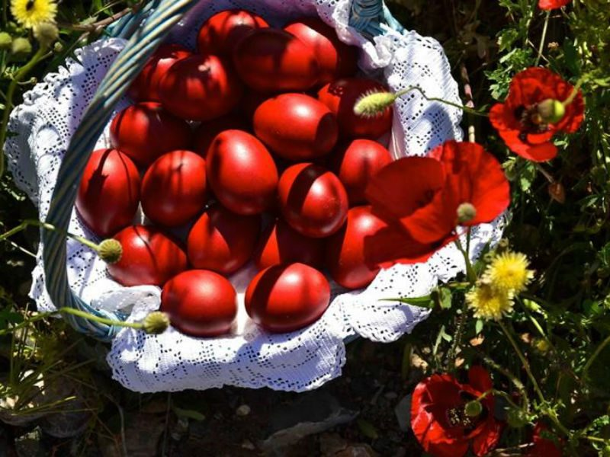
Τη Μεγάλη Πέμπτη οι νοικοκυρές βάφουν τα αβγά. Σήμερα υπάρχουν έτοιμες μπογιές για το βάψιμο των αβγών. Παλιά χρησιμοποιούσαν ξηρά κρεμμυδόφυλλα για κόκκινα , μαργαρίτες
για τα κίτρινα και φύλλα αμυγδαλιάς για τα πράσινα αβγά.

Slide 5
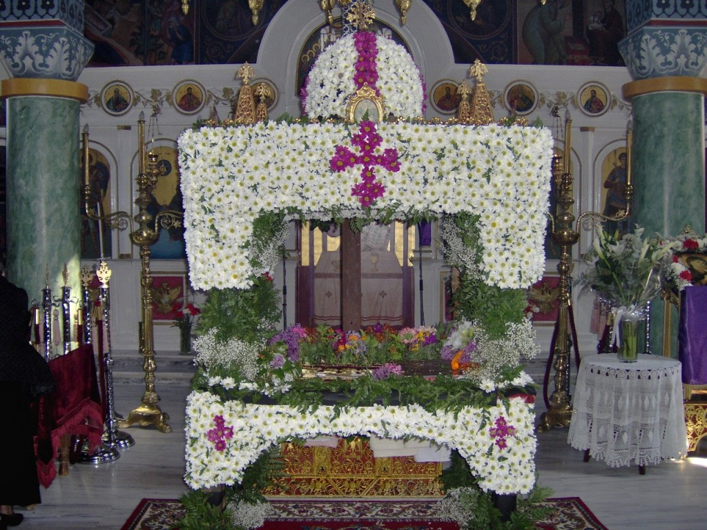
Τη Μεγάλη Παρασκευή το πρωί στολίζεται ο Επιτάφιος. Οι κοπέλες πηγαίνουν στην εκκλησία φορτωμένες λουλούδια και με τέχνη στολίζουν τον Επιτάφιο.

Slide 6
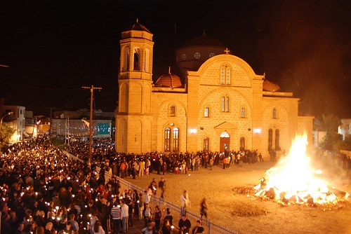
Το πρωί του Μεγάλου Σαββάτου γίνεται ο εσπερινός της Ανάστασης. Μόλις ο ιερέας πει το «Ανάστα ο Θεός» , οι μαύρες ποδιές πέφτουν και οι σκάμνοι κτυπούν δυνατά.
Το απόγευμα του Μεγάλου Σαββάτου, οι νέοι κουβαλούν στον
περίβολο της εκκλησίας κορμούς δέντρων και άλλα ξύλα. Τα
τοποθετούν σε σωρό και στην κορυφή ένα ομοίωμα του Ιούδα.
Ανάβουν τα ξύλα και μαζεύονται γύρω.
Στη φωτιά της Λαμπρατζιάς καίνε οι κοπέλες τον «Μάρτη» ,μια κλωστή που είχαν στο
χέρι τους από την 1η του Μάρτη
(για να μην τις κάψει ο ήλιος).

Slide 7
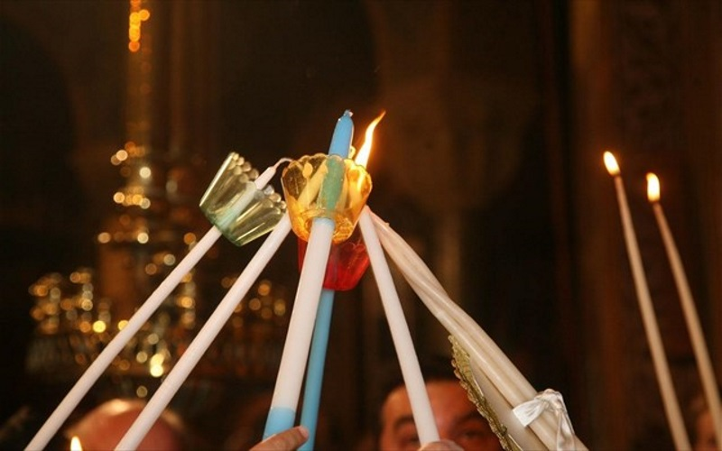
Τα μεσάνυκτα οι καμπάνες καλούν τους χριστιανούς στην
εκκλησία. Όλοι φορούν τα γιορτινά τους και κρατούν λαμπάδες.
Στις 12 τα μεσάνυκτα σβήνουν τα φώτα. Ο ιερέας βγαίνει στην
Αγία Πύλη με ένα αναμμένο τρικέρι και ψάλλει το «Δεύτε
λάβετε φως». Όλοι ψάλλουν «Χριστός Ανέστη» και ανάβουν τις λαμπάδες τους με το Άγιο Φως. Ανταλλάσσονται οι ευχές «Χριστός
Ανέστη – Αληθώς Ανέστη».

Slide 8
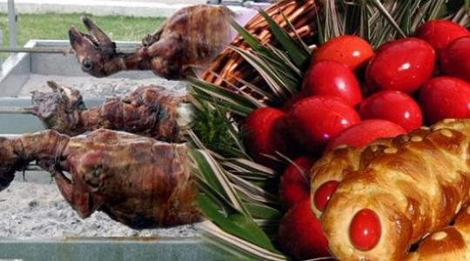
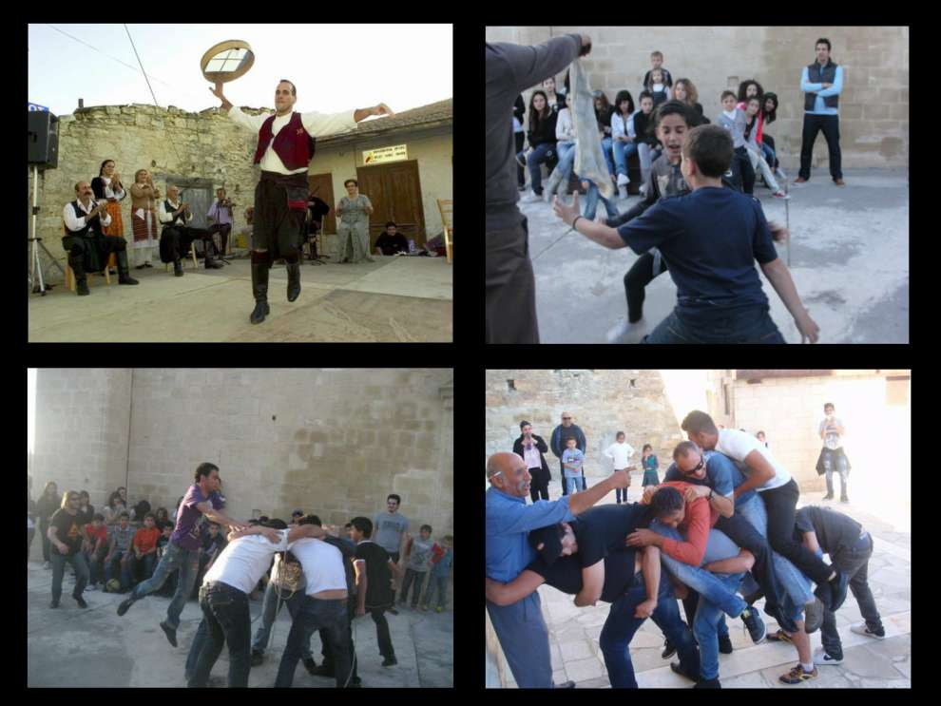
Την Κυριακή του Πάσχα ψήνουμε το αρνί στη σούβλα, τρώμε,
χορεύουμε και διασκεδάζουμε. Το απόγευμα διοργανώνονται
διάφορες εκδηλώσεις στις πλατείες, που
περιλαμβάνουν παραδοσιακά παιγνίδια όπως: σακουλοδρομίες, σχοινί,καμήλα, ζίζιρος, τριάππηδκια κ.α. Οι
εκδηλώσεις αυτές συνεχίζονται και την Δευτέρα του Πάσχα.

